Slide 1
Dizajnimi I rrjetes se Ministrise se Financave .
Duke perdorur Packet Tracer

Slide 2
Kerkesat e projektit.
Në degën kryesore duhet të konfigurohet Web Serveri dhe DNS Serveri. Nëpër të gjitha degët po ashtu duhet të konfigurohet edhe nga një Wireless Ruter i cili mundëson lidhjen e pajisjeve wireless. Gjithashtu në degën kryesore te krijohen 2 ose me shume VLAN dhe të ndahen host-at sipas dëshirës. Komunikimi i VLAN-vë të mundësohet duke përdorur Sub-Interface-ët. Kompjuterët nga secila degë duhet te ping-ojnë secilën pajisje ne rrjetë në cilëndo degë

Slide 3
Packet Tracer
Packet Tracer është një mjet simulimi vizual ndër-platformash i dizajnuar nga Cisco Systems që lejon përdoruesit të krijojnë topologji të rrjetit dhe të imitojnë rrjetet kompjuterike moderne. Softueri lejon përdoruesit të simulojnë konfigurimin e Cisco routers dhe çelsin duke përdorur një ndërfaqe të simuluar të linjës së komandës.

Slide 4
Pajisjet e Perdorura Per Projektin e Ministrise
1.Router-(Cisco Router 2911.)
2.Switch-(Cisco Switch 2960.)
3.Printer
4.Wireless Router.

Slide 5
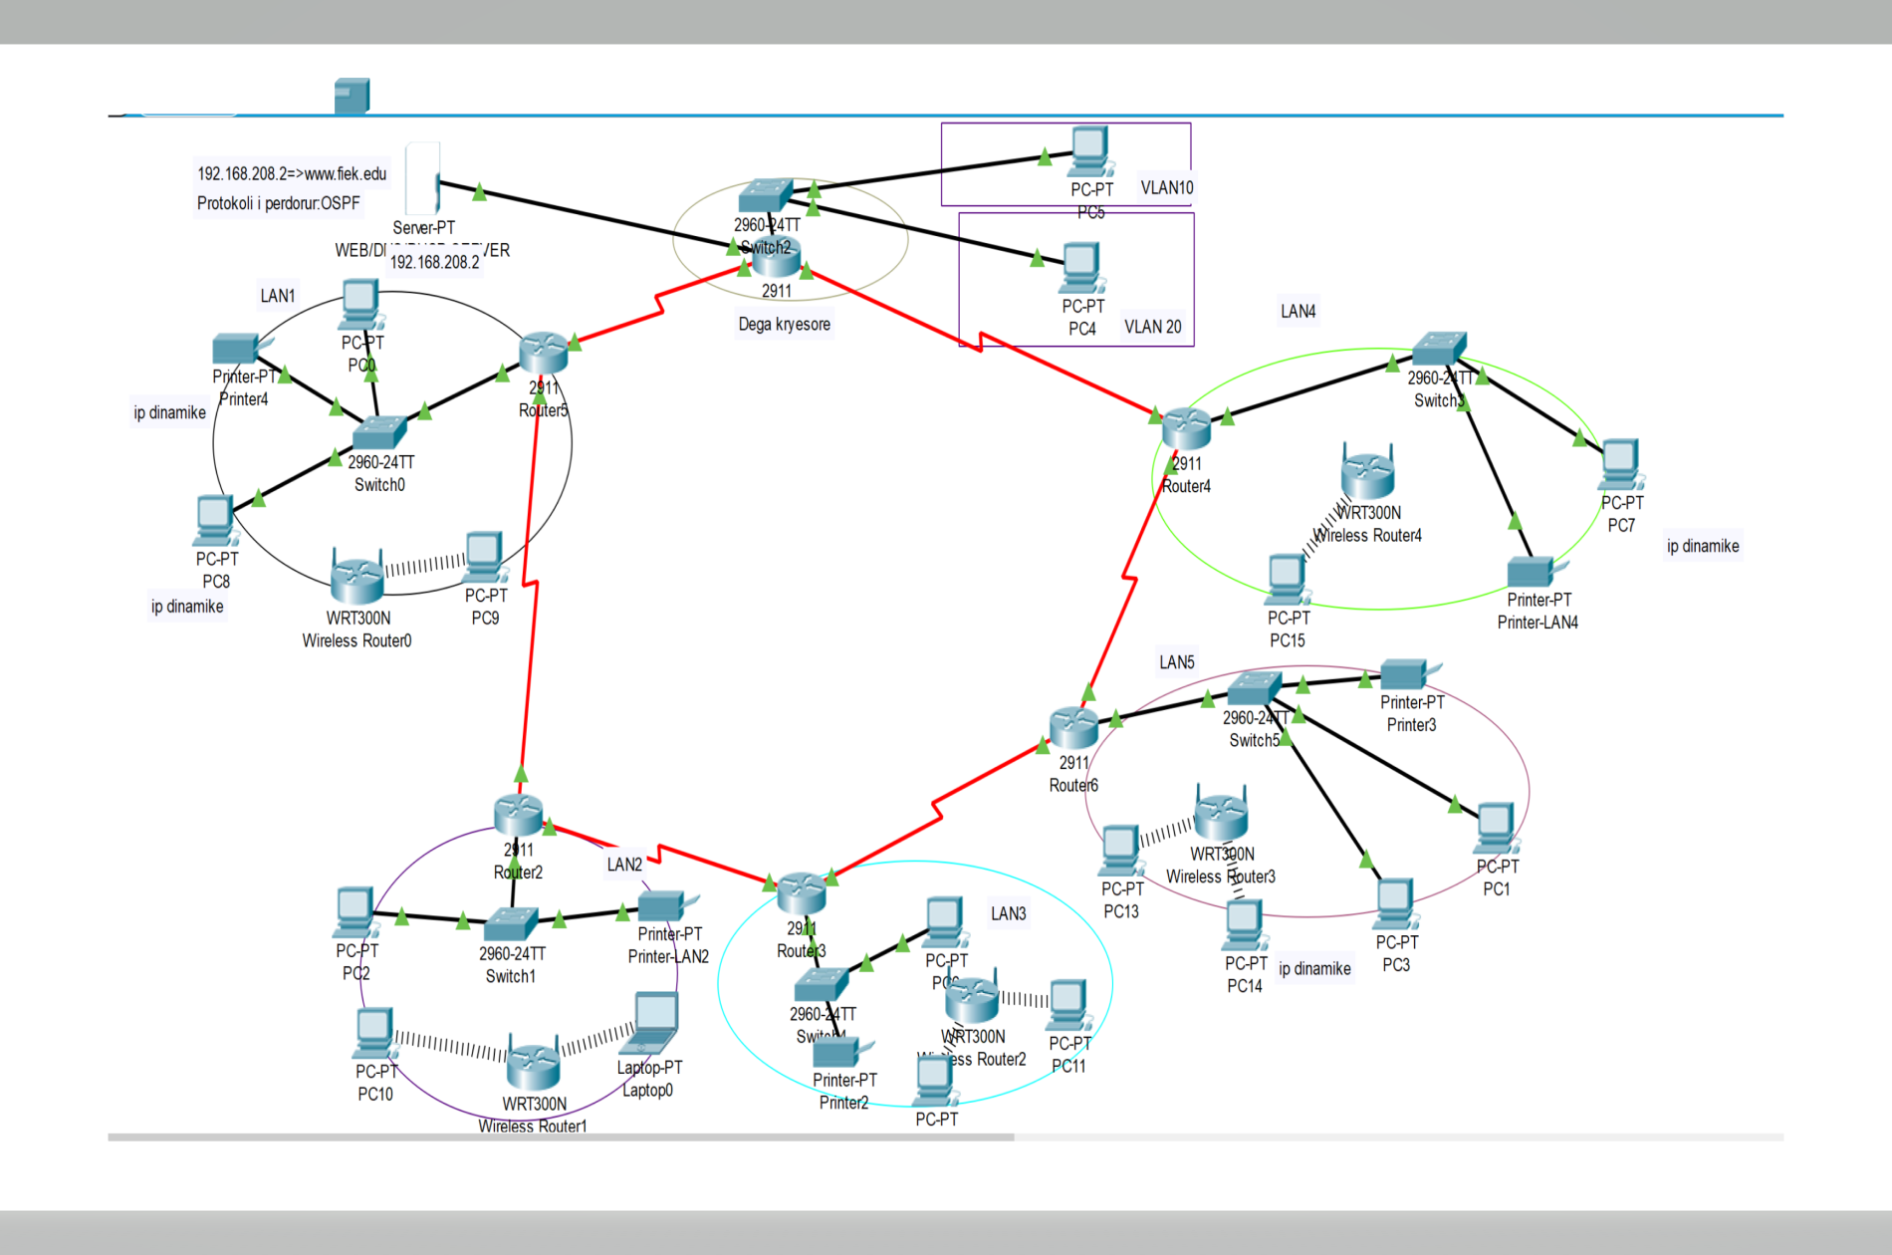
Shperndarja e Rrjetes.
Pamja e rrjetes se Ministrise ne 5 dege te ndryshme te Kosoves .

Slide 6
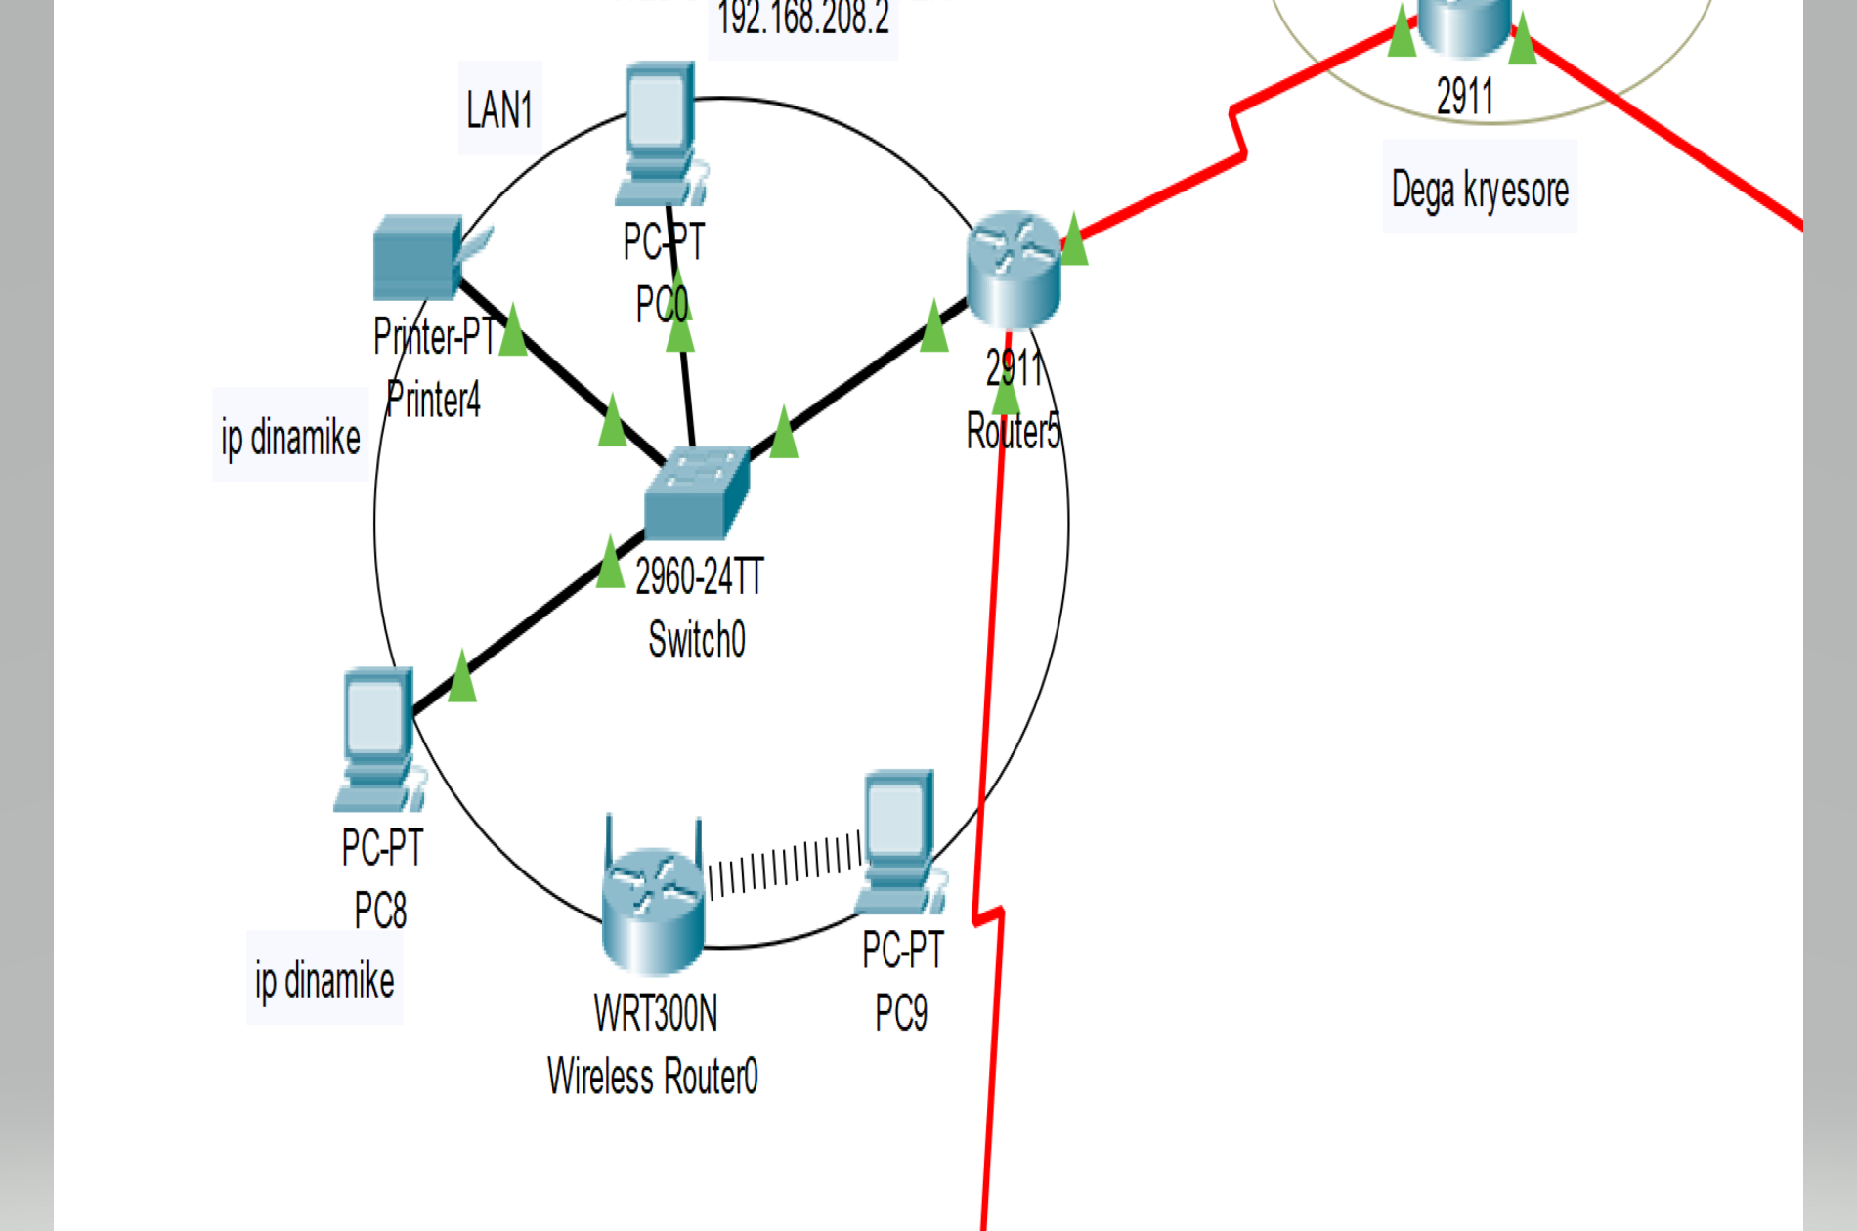
Rrjeta ne njeren dege te Ministrise se Financave.
Ne kete rrjete shohim se Router I kesaj dege eshte I lidhur me router-in e deges kryesore te Ministrise,pastaj jan perdorur Switch,Printer,Wireless router dhe disa Pc.

Slide 7
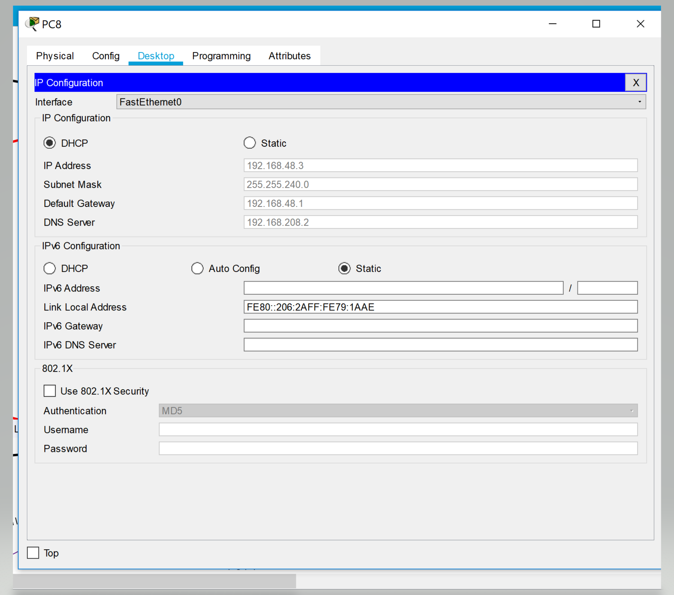
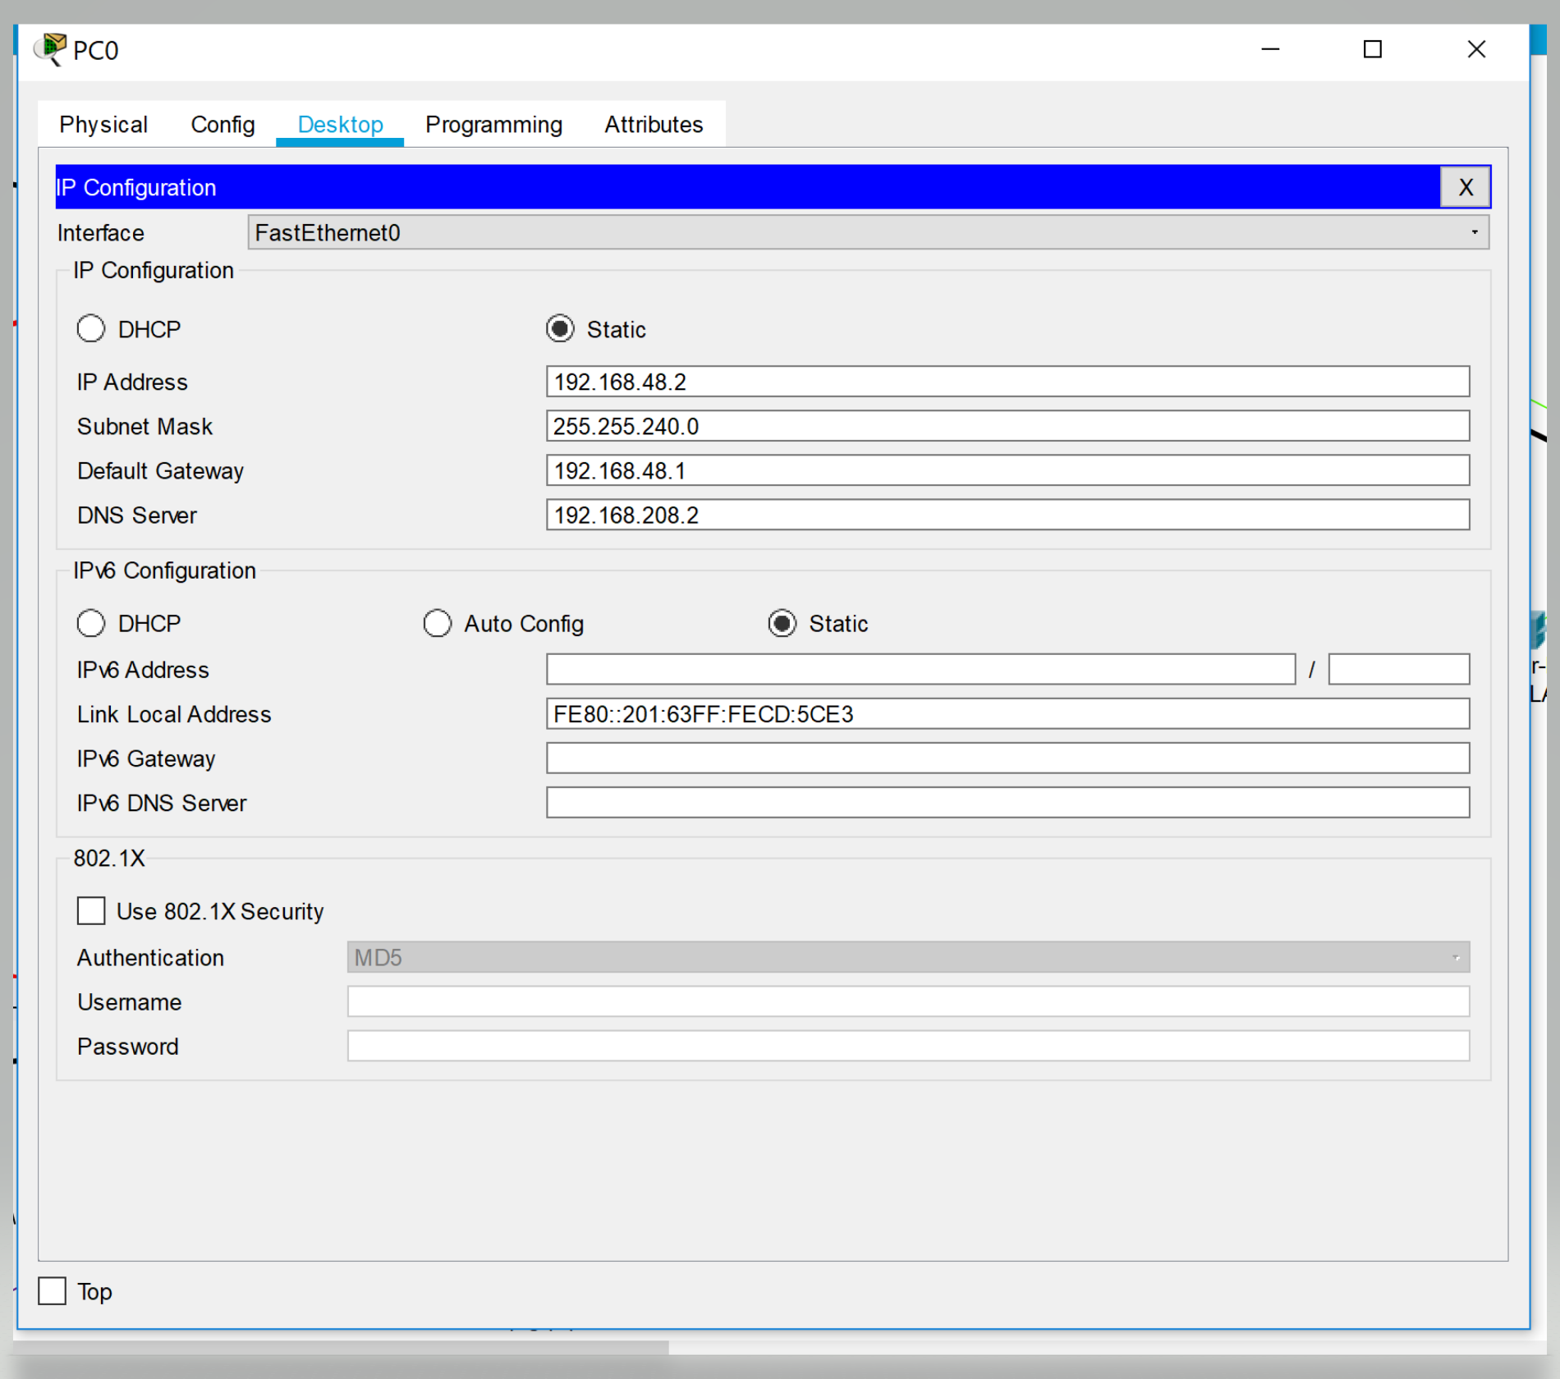
IP Adresimi (dinamik dhe statik)

Slide 8
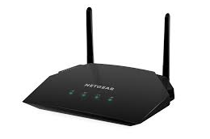
Wireless Router
Një router wireless është një pajisje që kryen funksionet e një router dhe gjithashtu përfshin funksionet e një pike aksesi pa tel. Ajo përdoret për të siguruar qasje në internet ose në një rrjet kompjuterik privat.

Slide 9
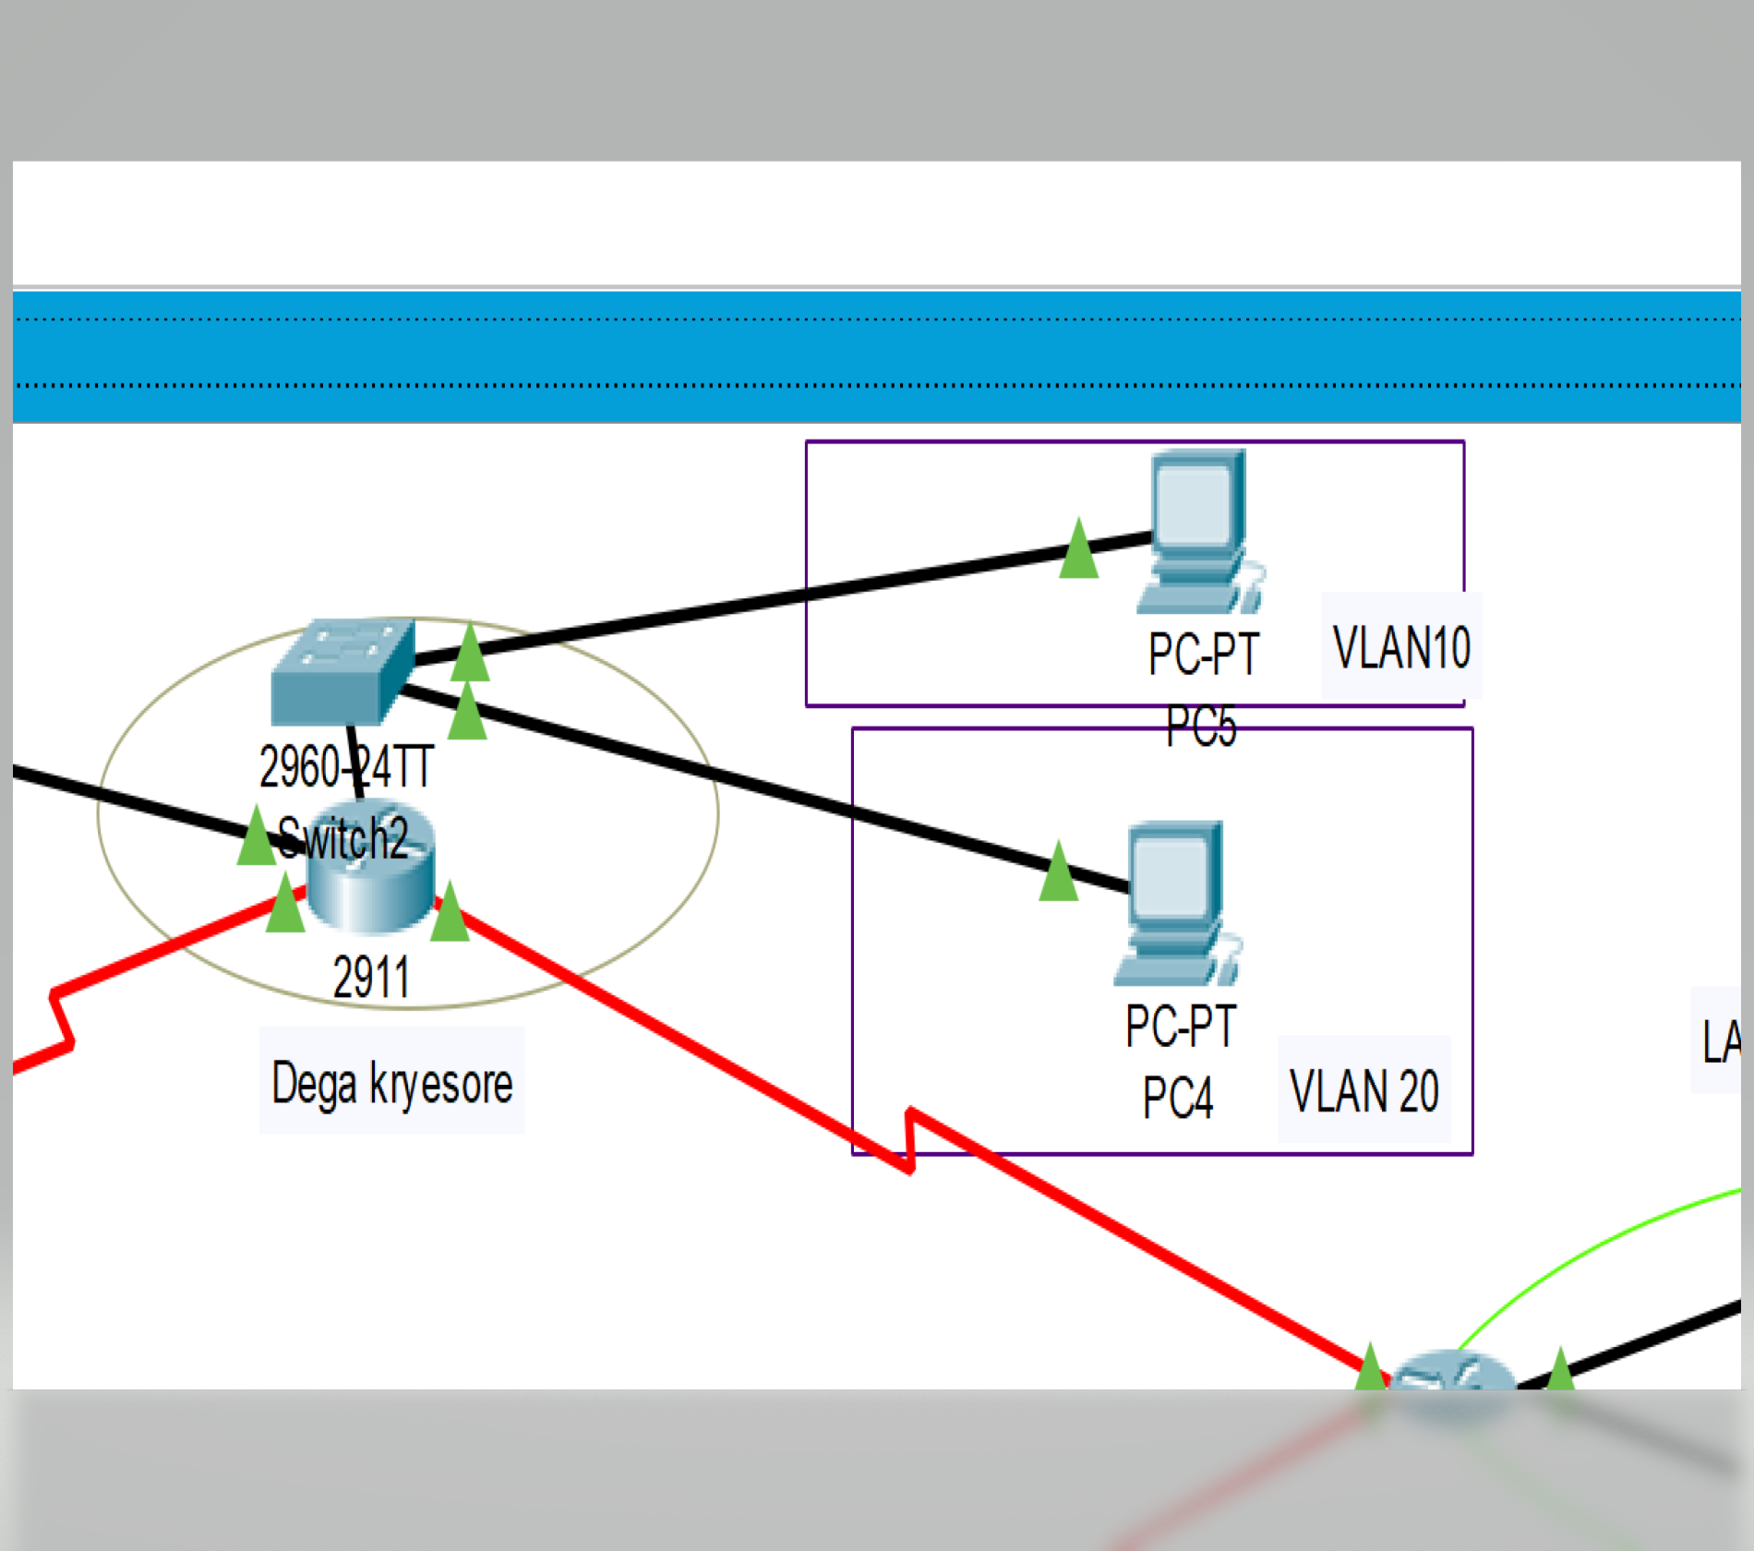
Krijimi I dy Vlan ne degen kryesore
Vlan 10,20 te lidhura me Switch

Slide 10
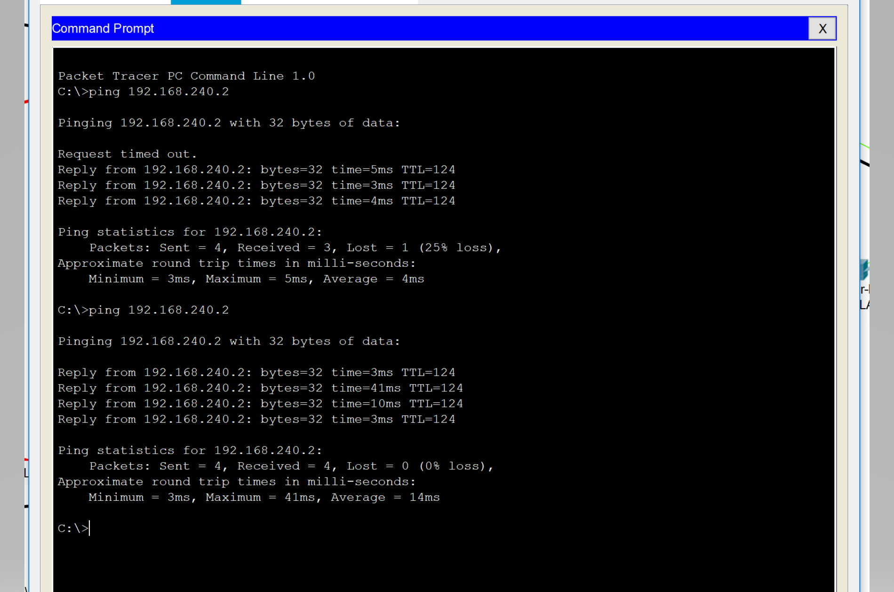
Ping-imi I Pc
Ne foto eshte paraqitur ping-imi I nje PC ne degen e 4 nga nje Pc I deges se 1

Slide 11
Punuar nga:
Florent Kafexholli
Fatlind Thaqi
Enis Hoti

